Slide 1



BÀI TIỂU LUẬN XÂY DỰNG WEBSITE BÁN HÀNG MỸ PHẨM TÊN HỌC PHẦN: THỰC TẬP VIẾT NIÊN LUẬN MÃ HỌC PHẦN:TIN3142 GIẢNG VIÊN HƯỚNG DẪN: TRẦN THANH LƯƠNG Huế , tháng 08 năm 2021
TRƯỜNG ĐẠI HỌC KHOA HỌC
KHOA CÔNG NGHỆ THÔNG TIN
Sinh viên thực hiện : ĐỖ THỊ THUẬN
Mã sinh viên : 18T1021309

Slide 2

NỘI DUNG BÁO CÁO:
I. KHẢO SÁT
II. PHÂN TÍCH VÀ THIẾT KẾ HỆ THỐNG
III. CÔNG NGHỆ
IV. KIẾN TRÚC
V. MỘT SỐ GIAO DIỆN CHÍNH
VI. TỔNG KẾT

Slide 3
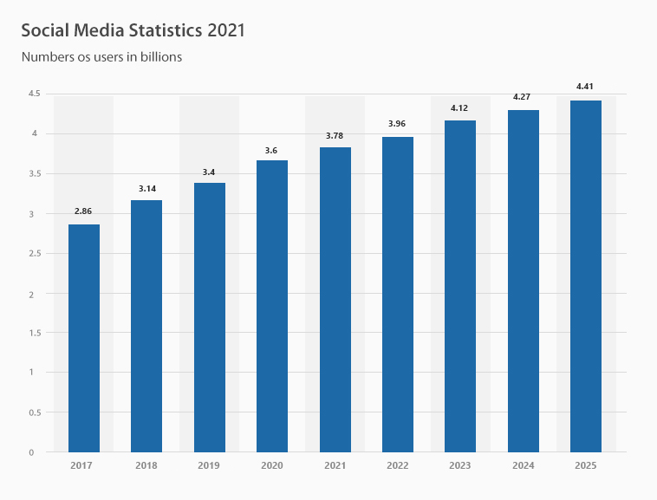
Hình 1. Số lượng thống kê thông tin trên toàn thế giới về xu hướng sử dụng internet 2021
I. KHẢO SÁT
1. Mục đích
Tiếp cận khách hàng mới tăng chuyển đổi khách hàng tiềm năng
Tăng sự tương tác giữa người bán và người mua.
Cung cấp cho khách hàng cơ hội mua hàng hóa và sử dụng dịch vụ với sự trợ giúp của hệ thống thanh toán điện tử mà không cần ra khỏi nhà.
2. Tầm ảnh hưởng của website
Website là nơi doanh nghiệp và khách hàng gặp nhau
Khi truy cập vào website của cửa hàng và tìm được những thông tin về sản phẩm mà khách hàng cần.
Khi đó website trở thành một kênh tư vấn khách hàng trực tuyến hữu hiệu.
Website là một phương tiện để giới thiệu doanh nghiệp , quảng bá, marketing và pr,…
3. Nghiên cứu về tính khả thi của website
Khả thi về mặt tổ chức
Giúp cơ hội kinh doanh mở rộng
Dù bất cứ ở đâu cũng có thể ghé thăm cửa hàng, chỉ cần kết nối internet
Giảm tối thiểu về thời gian quản lý
Khả thi về mặt kinh tế
Giảm chi phí quảng bá bằng các phương tiện truyền thông

Slide 4



II.PHÂN TÍCH THIẾT KẾ HỆ THỐNG
1.SƠ ĐỒ CHỨC NĂNG
2.SƠ ĐỒ NGỮ CẢNH
3
3.SƠ ĐỒ DỮ LIỆU

Slide 5
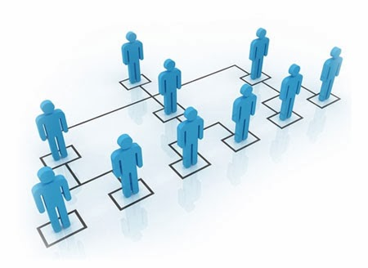
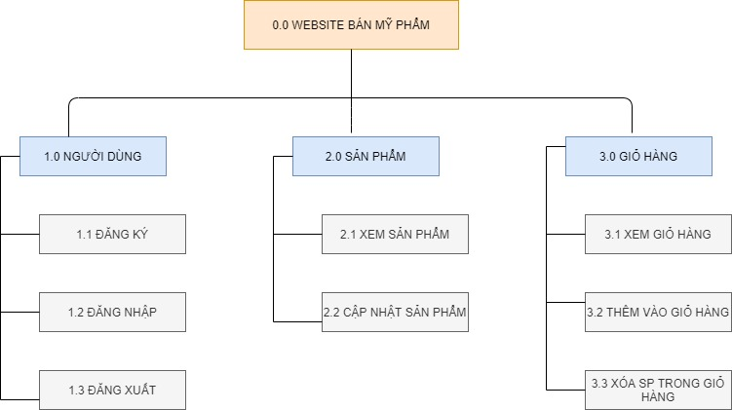
1. SƠ ĐỒ CHỨC NĂNG

Slide 6

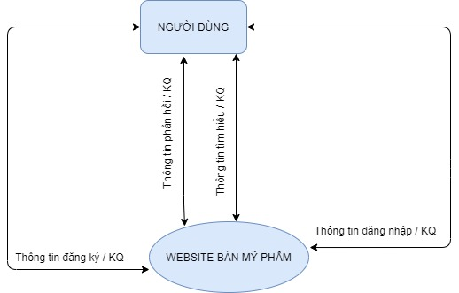

2. SƠ ĐỒ NGỮ CẢNH

Slide 7
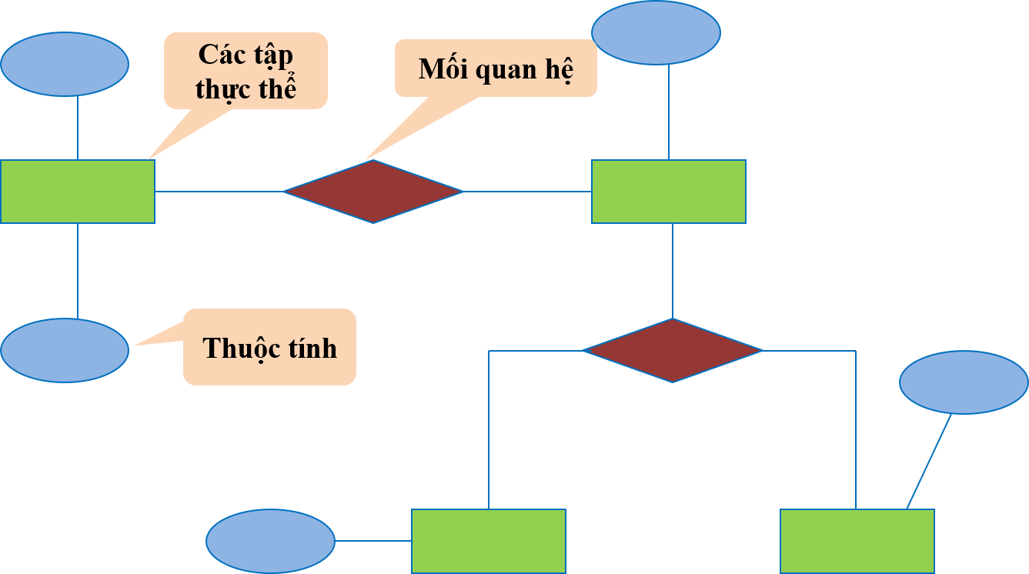
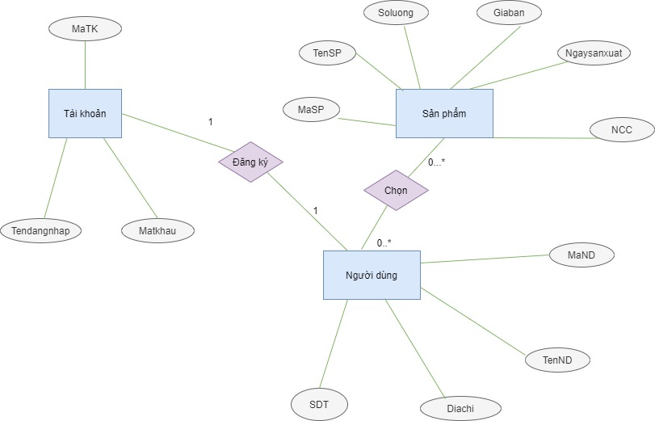
3. SƠ ĐỒ DỮ LIỆU(ERD)

Slide 8
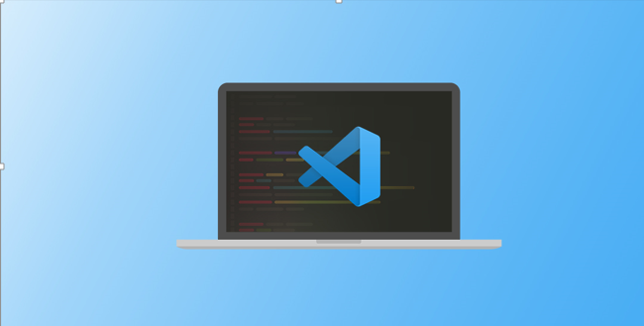

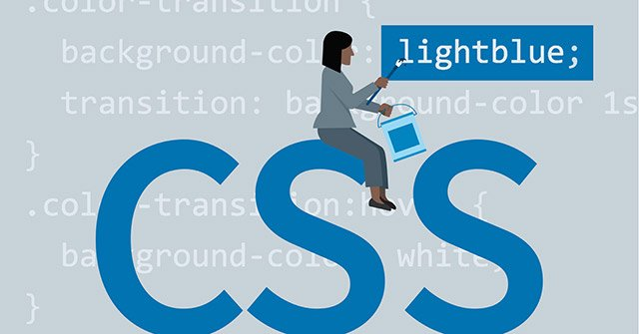

III. CÔNG NGHỆ
Sử dụng phần mềm Visual Studio Code
Sử dụng ngôn ngữ Html, Css, Javascript
Giao diện có thể trải nghiệm được trên pc, ipad, ipX, … và tất cả các dòng điện thoại có kích thước nhỏ hơn.

Slide 9
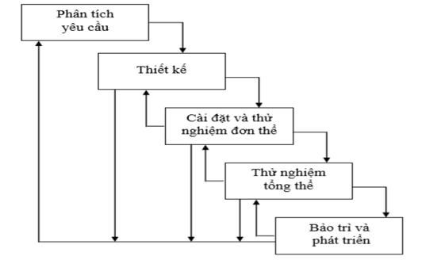
IV. KIẾN TRÚC
1.Sử dụng mô hình thác nước
1.1 Khái quát chung
Mô hình thác nước là một mô hình của quy trình phát triển phần mềm, trong đó quy trình phát triển trong giống như một dòng chảy, với các pha được thực hiện theo trật tự nghiêm ngặt và không có sự quay lui hay nhảy vượt pha là: phân tích yêu cầu, thiết kế, triển khai thực hiện, kiểm thử, liên kết và bảo trì.
2.2 Ưu điểm
Nắm bắt rõ ràng các yêu cầu của dự án
Cho phép những thay đổi thiết kế sớm: vì chưa hề có mã hay bất cứ triển khai nào ở giai đoạn này, việc chỉnh sửa các tài liệu trở nên nhanh chóng và vô cùng đơn giản.
Có móc hạn thời gian rõ ràng: giúp cho người làm chủ động được thời gian linh hoạt, áp dụng vào dự án của mình.
2.3 Nhược điểm
Thời gian kiểm thử bị trì hoãn: vì phần lớn một số mô hình khác đều tích hợp xuyên suốt trong quá trình kiểm thử, còn với mô hình thác nước thì quá trình kiểm thử được làm vào vòng cuối cùng.
Hình ảnh: Mô hình thác nước

Slide 10

IV. MỘT SỐ GIAO DIỆN CHÍNH

Slide 11

IV. MỘT SỐ GIAO DIỆN CHÍNH

Slide 12
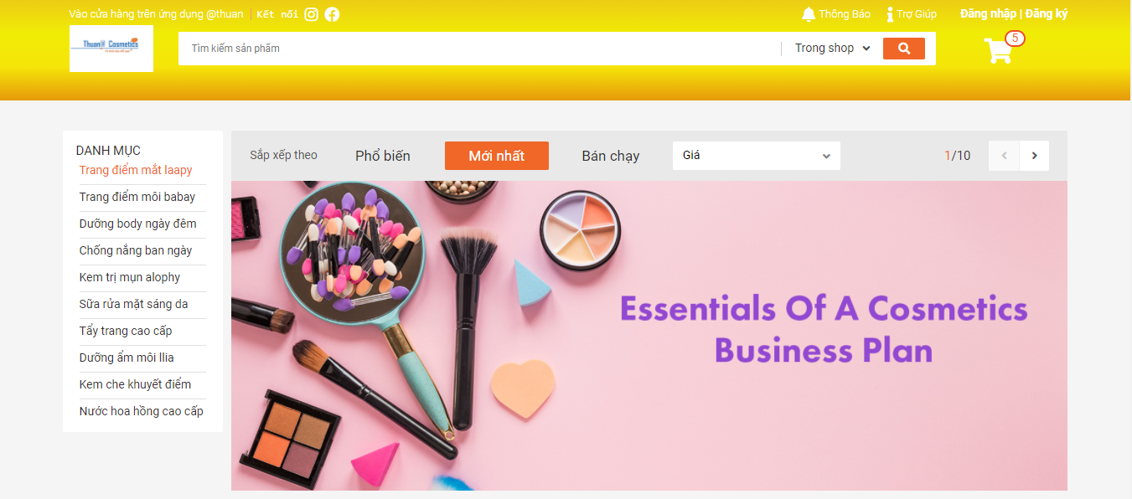
IV. MỘT SỐ GIAO DIỆN CHÍNH

Slide 13
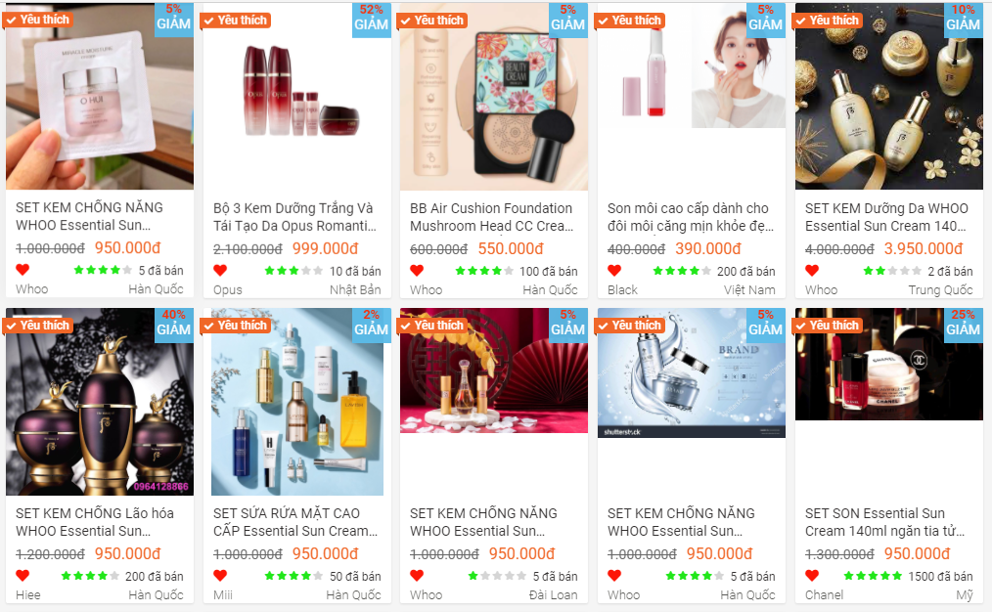
IV. MỘT SỐ GIAO DIỆN CHÍNH

Slide 14
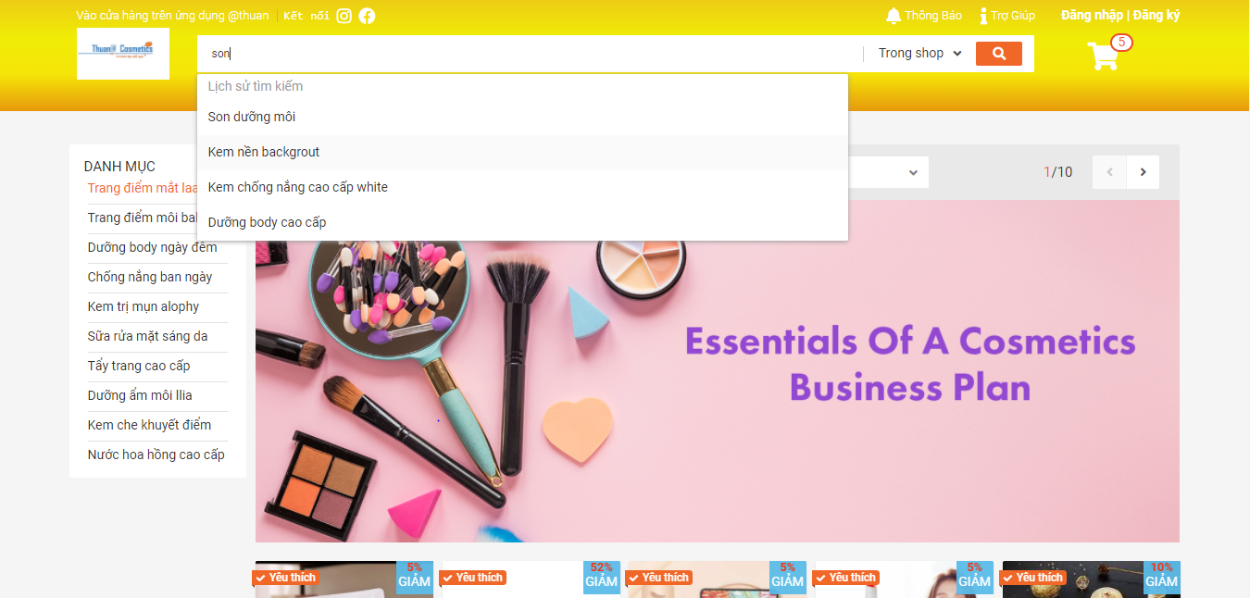
IV. MỘT SỐ GIAO DIỆN CHÍNH

Slide 15
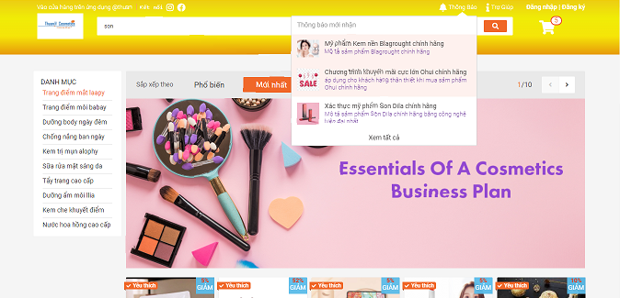
IV. MỘT SỐ GIAO DIỆN CHÍNH

Slide 16
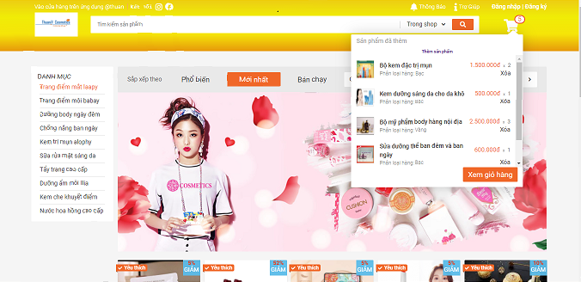
IV. MỘT SỐ GIAO DIỆN CHÍNH

Slide 17
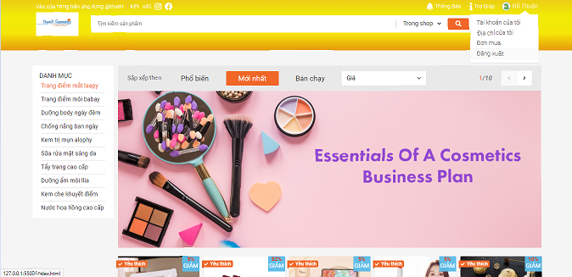
IV. MỘT SỐ GIAO DIỆN CHÍNH

Slide 18
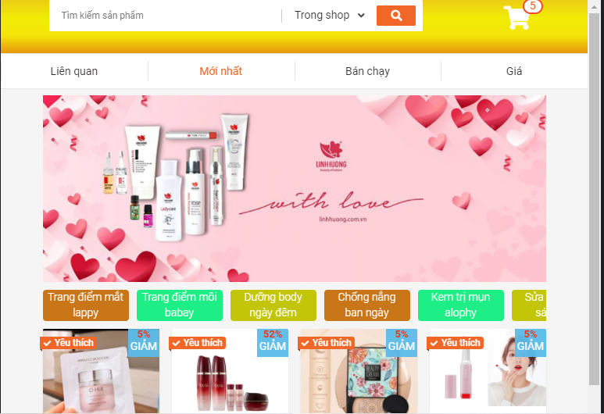
IV. MỘT SỐ GIAO DIỆN CHÍNH

Slide 19
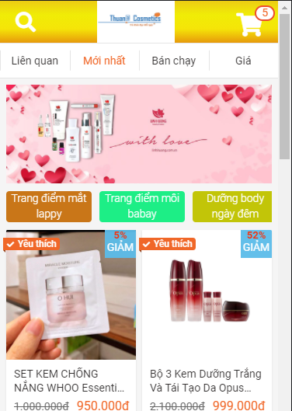
IV. MỘT SỐ GIAO DIỆN CHÍNH

Slide 20
IV. TỔNG KẾT
1. Nhận xét
1.1.Ưu điểm
Hiểu rõ quy trình phân tích thiết kế hệ thống thông tin.
Hoàn thành được đề tài phân tích thiết kế hệ thống quản lý bán hàng
1.2.Khuyết điểm
Thiết kế giao diện chưa đẹp
Thiếu kinh nghiệm trong thiết kế giao diện
2.Tài liệu tham khảo
Em tìm hiểu cấu trúc của Html, Css ,javascipt tại đây: https://www.w3schools.com/
Ngoài ra em tìm hiểu và xem video cách họ dạy reponsive tại đây: https://fullstack.edu.vn/
3. Hướng phát triển tương lai
Viết thêm nhiều chức năng để người dùng được trải nghiệm một cách tối ưu nhất.
Hướng đến một website bán hàng hoàn thiện và tinh tế trong mắt người dùng.

Slide 21

CẢM ƠN THẦY CÔ VÀ CÁC BẠN ĐÃ LẮNG NGHE !

